Slide 1

第4课
甲 虫 快 跑

Slide 2



1
学习目标
2
项目讨论
3
逻辑编程
4
巩固与扩展

Slide 3
甲壳虫在克隆的跑道上不断奔跑，只有甲壳虫没有撞到路边马路牙子的时候才能得分，用手柄遥杆控制甲壳虫的左右移动，从而得到更高的分数
1
2
巩固“画笔工具的使用” 等脚本
3
学习“克隆”、“颜色侦测” 、“变量” 等新脚本
4
综合应用所学脚本完成编程项目并扩展

Slide 4
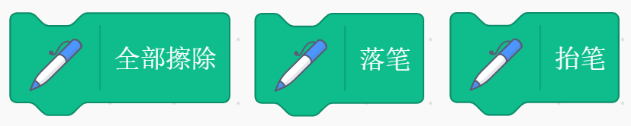
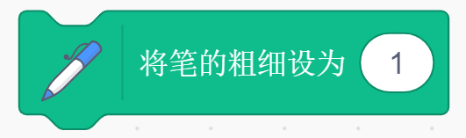

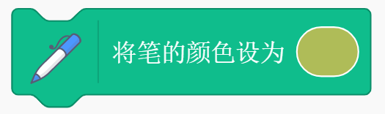

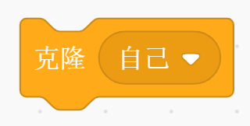
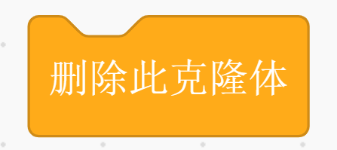
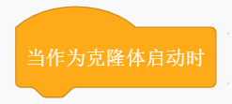
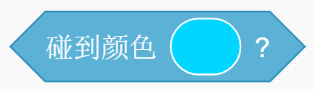
巩固脚本:
新脚本:

Slide 5
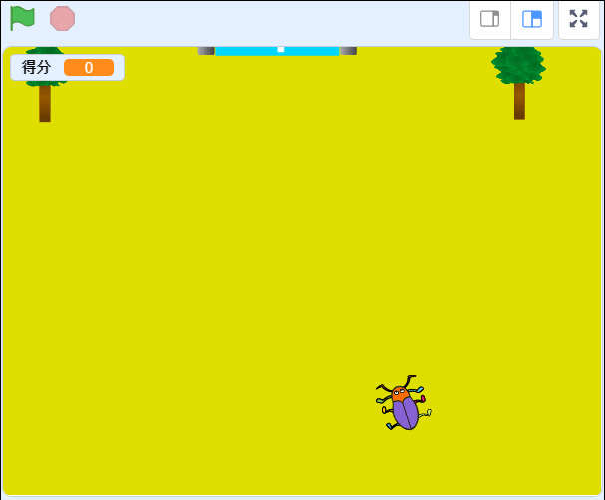


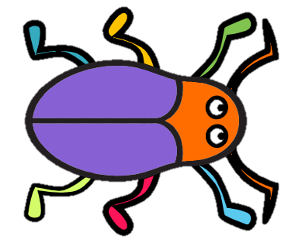



1.本节课用到的角色
马路
车道分界线
甲壳虫
树
2.本节课用到的背景
《甲虫快跑》
黄色背景

Slide 6
1.甲壳虫在干什么？
甲壳虫在公路上狂奔得分，碰到马路边后减分
2.还有那些角色在动？
道路两旁两排树木在不断的往后退，又出现新的树木
3.甲壳虫怎样实现沿着马路狂奔的呢？
用键盘左右来控制甲壳虫移动，尽量保持在马路中间
《甲虫快跑》
4.甲壳虫为什么会在荒漠里狂奔 ？
不跑会渴死的。。。

Slide 7
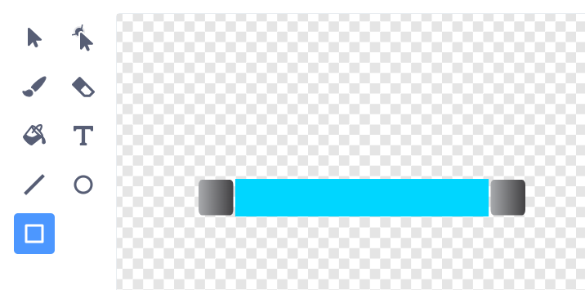
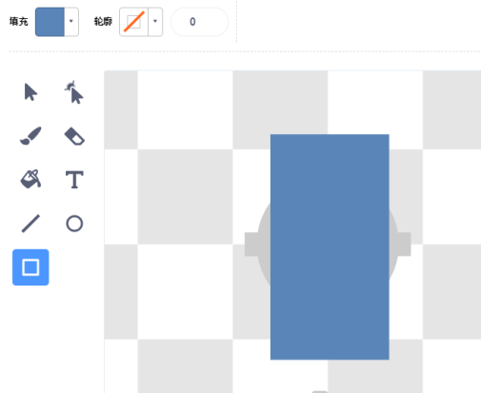
1.制作角色
1.制作马路角色
找到矩形（长方形）工具，左右两侧绘制灰色矩形，中间绘制蓝色矩形
2.制作车道分界线
用矩形工具画一个竖直矩形，作为车道分界线，颜色自选哦

Slide 8
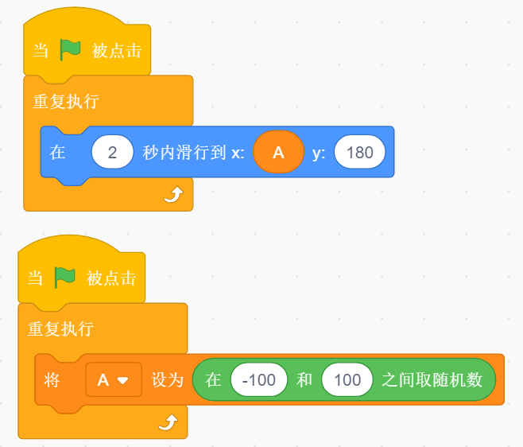
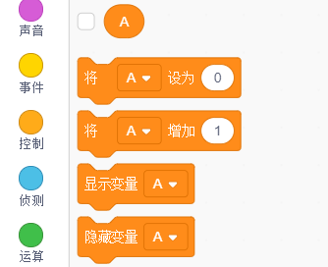
2.车道分界线程序
1.车道分界线在横向X轴方向的运动
新建一个变量A，表示他在X轴的坐标
车道分界线在X轴-100到100之间随机移动

Slide 9
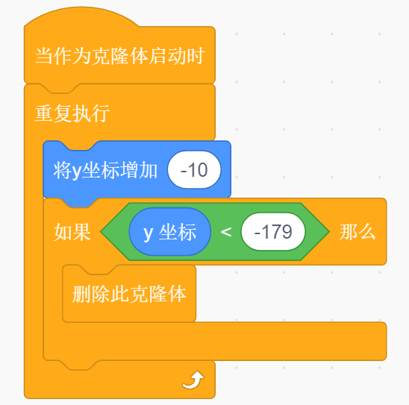
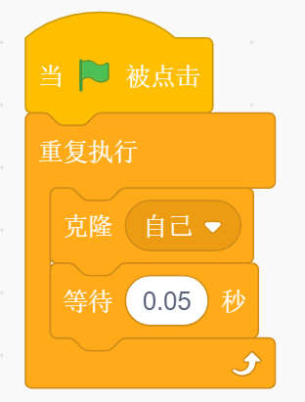
2.车道分界线程序
2.车道分界线Y轴方向运动
首先让车道分界线快速克隆自己，等待0.05s是为了使分界线有间隙
让克隆体一直往下走，当y坐标小于-179降落到舞台底部时删除克隆体

Slide 10
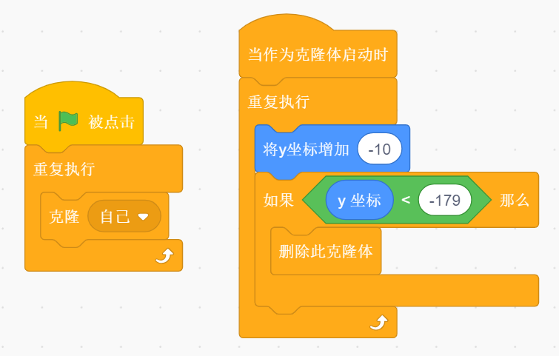
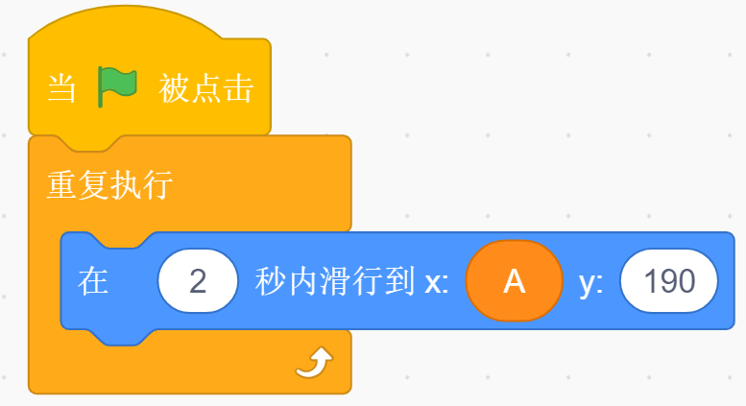
3.马路的程序
1.编写马路的程序
马路在x轴方向也是-100到100之间移动
在y轴上不断向下，形成闭合的马路

Slide 11
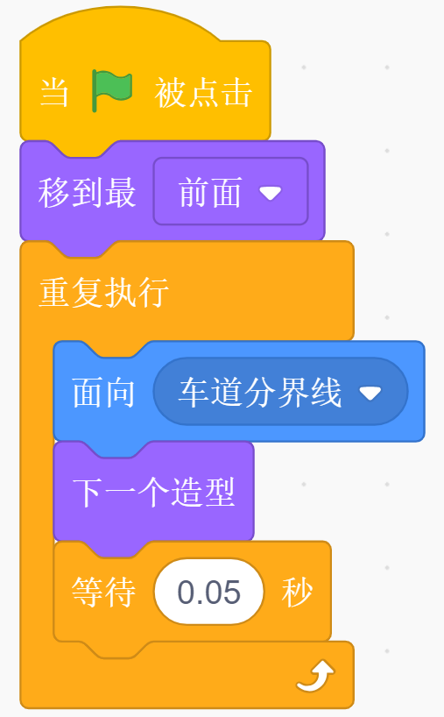
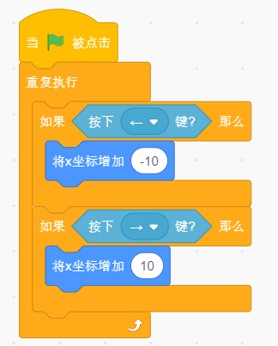
4.甲壳虫的程序
1.用手柄控制甲壳虫运动
让甲壳虫移到最前面，并面向车道分界线，同时切换造型，达到向前走
左右键控制甲壳虫的左右移动

Slide 12
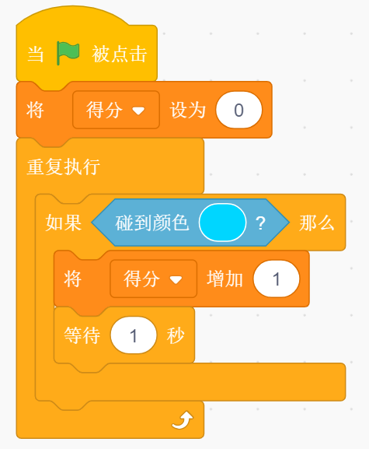
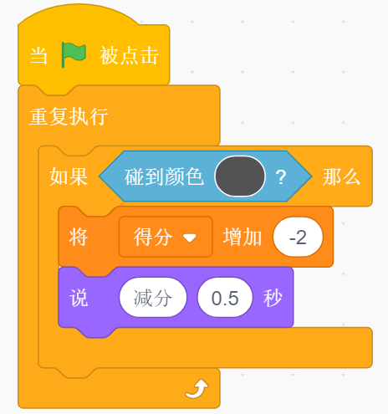
4.甲壳虫的程序
2.甲壳虫加分，减分程序编程
建立得分变量，在马路上安全行驶1s加1分
甲壳虫碰到马路边后，直接减掉2分

Slide 13
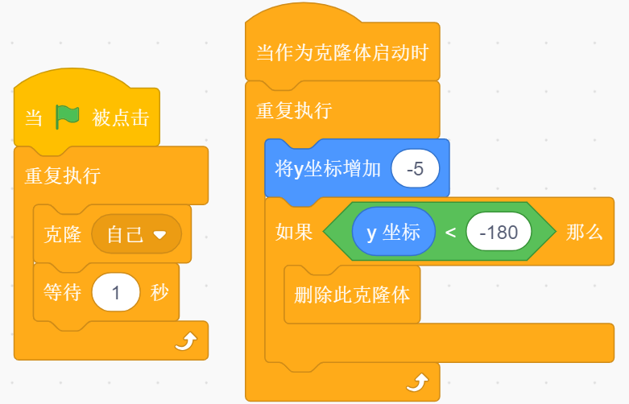
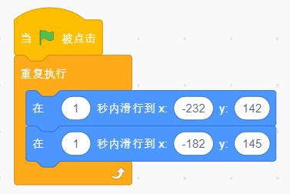
5.树的程序
1.树运动的程序
让左侧树在左右两个点滑行移动
右侧树也是这样移动
同时每1s克隆一次，克隆体开始在竖直方向向下走，实现树木运动

Slide 14
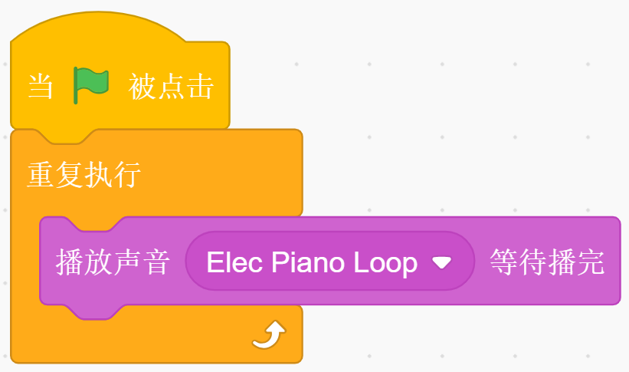
6. 挑选背景音乐
1.挑选有趣的背景音乐
背景音乐，可以根据自己喜好自行选择

Slide 15
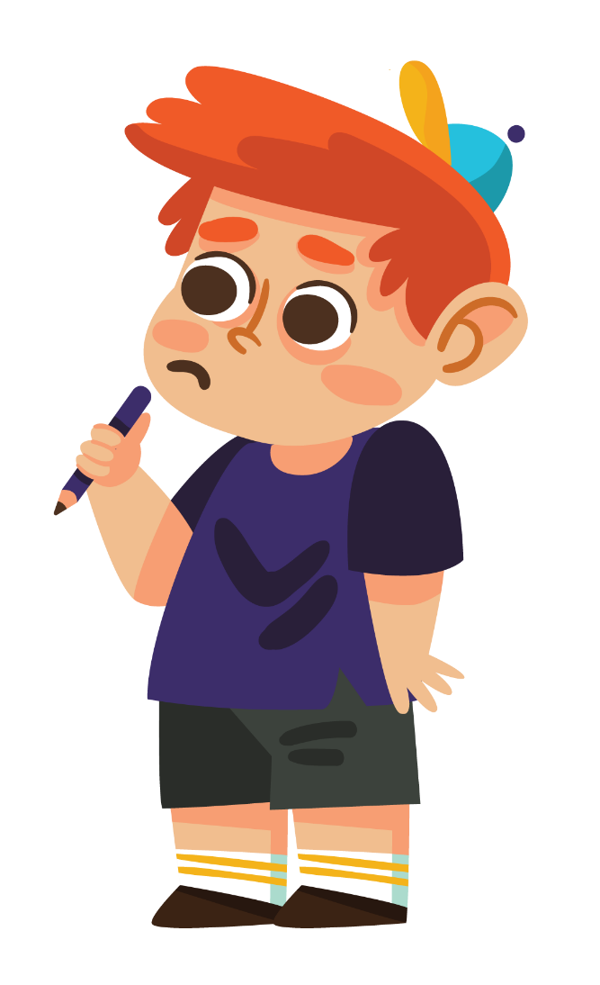
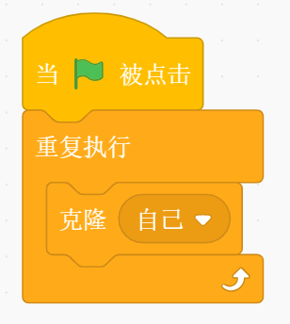
Q1：明明给把车道分界线克隆的程序，写成下边的样子会出现什么问题？
A1：车道分界线变成实线，没有了间断的效果
Q＆A

Slide 16
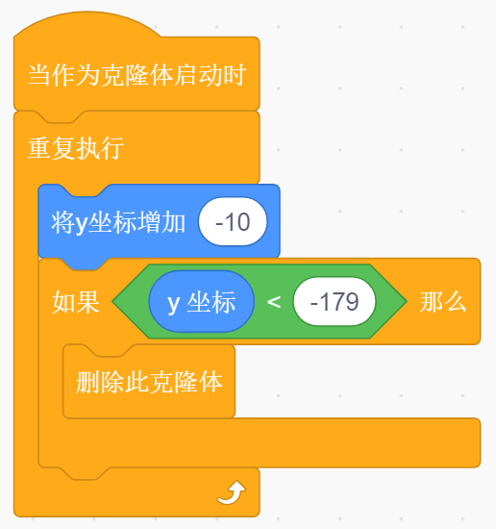

(1)
掌握克隆体从舞台顶端，不断下落，当落到舞台下边缘时消失。
知识点巩固

Slide 17
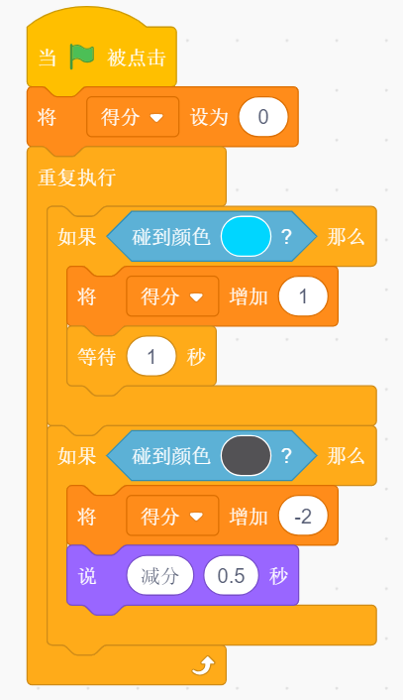

明明对甲壳虫侦测的脚本简化成了下边的样子，对程序甲壳虫产生什么影响？
A：没有影响
B：甲壳虫不能检测到马路
C：甲壳虫不能检测到路边
D：甲壳虫检测路面或者路边
会有延时，不能实时检测
源码测试

Slide 18
答案：
D
解析：
甲壳虫在检测到路面后，里边有1s延时，碰到路边有0.5s延时，因此在两者之间切换时会有延时，不能实时检测
源码测试

Slide 19
1、完善游戏，添加紧张刺激的背景音乐。
2、甲虫如果一直在公路上移动，试着能不能让它加速，碰到沙漠在减速。
3、试着添加一些道具，可以改变外形等等。

